Slide 1
CAISSE DE PENSIONS
Préparation à la retraite
Emilie CLERC – Service des prestations 17 octobre 2025

Slide 2
Pension de retraite - rappel
Membre jusqu’au 31.12.2011
65 ans
Membre depuis le 01.01.2012
67 ans
2 % du dernier salaire de référence par année d’affiliation
Droit à partir de 5 ans de service
35 ans d’affiliation maximum
1.85 % de la moyenne des salaires de référence des 36 derniers mois par année d’affiliation
Droit à partir de 5 ans de service
37 ans et 10 mois d’affiliation maximum

Slide 3
Quels sont les différents choix pour ma retraite ?
Retraite
Retraite à l’âge applicable (65/67 ans)
Paiement dès le premier jour du mois qui suit les 65/67 ans
Retraite anticipée
À tout moment à partir de 50/52 ans
Retraite différée
Fin de contrat avant l’âge de la retraite applicable
Paiement différé jusqu’à l’âge de la retraite applicable ou à partir de 50/52 ans
Le montant de la pension de retraite est réduit selon l’âge et conformément aux facteurs mentionnés dans les Statuts

Slide 4
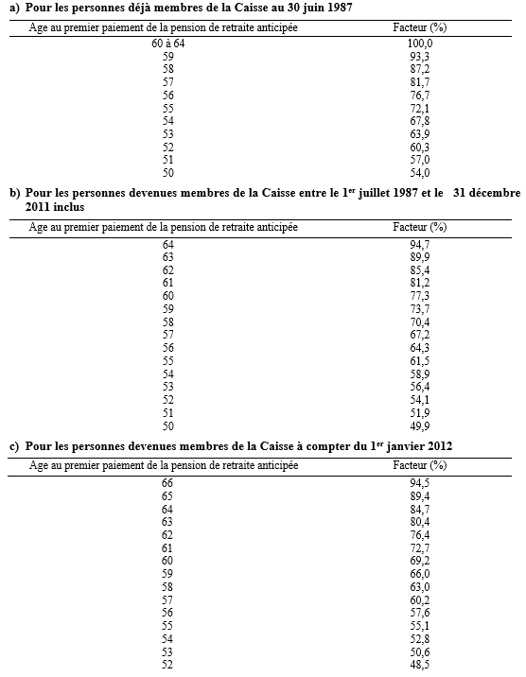
Retraite anticipée, comment est-elle calculée ?
Montant :
Pension de retraite * facteur approprié selon l’âge

Slide 5
Autres prestations ajoutées ou cotisations déduites ?
Prestations pouvant être ajoutées à la pension de base (si applicable) :
+ allocation de famille (si marié ou non marié avec enfant(s) à charge)
+ allocation pour enfant à charge (si enfant(s) à charge)
Cotisations pouvant être déduites de la pension de base (facultatif) :
assurance maladie (cotisation principale + complémentaire conjoint si applicable)
assurance décès
Rappel :
Les frais scolaires ne sont pas remboursés

Slide 6
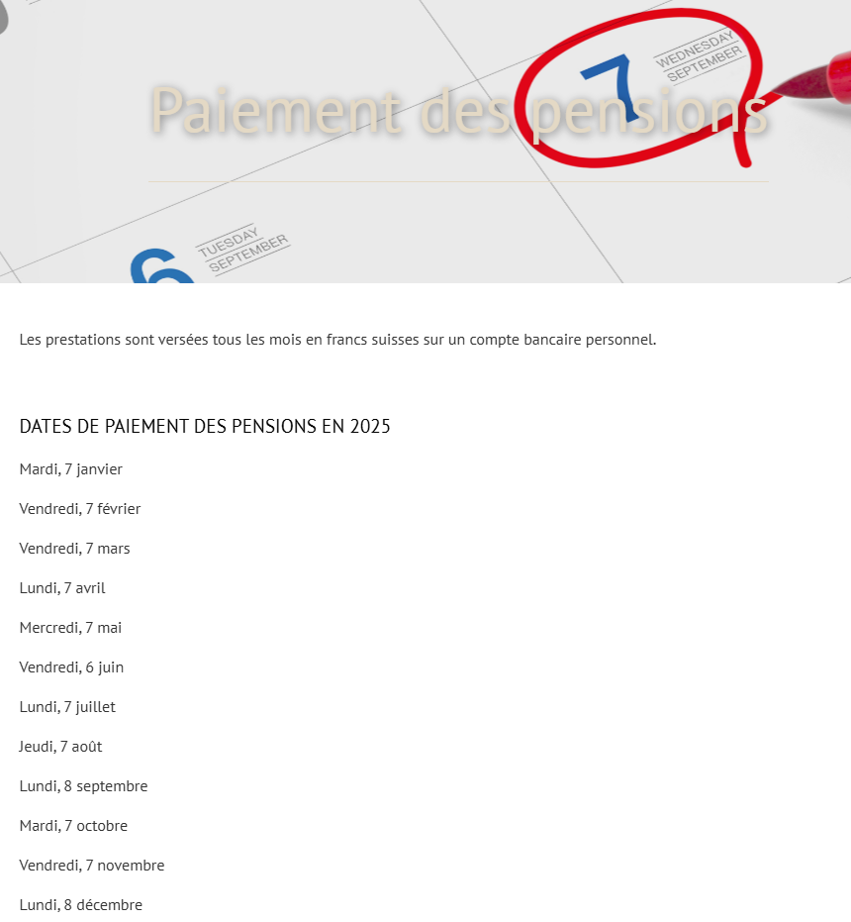
Comment et quand recevrai-je ma pension ?
Les pensions sont payées en francs suisses sur un compte personnel dans un État membre ou un État membre associé du CERN ou de l’ESO (paiements par IBAN doivent pouvoir être effectués)*
Les comptes joints sont acceptés pour éviter tout délai dans le paiement de la pension de conjoint survivant
Les pensions sont payées entre le 6 et le 8 de chaque mois pour le mois en cours
Les dates de paiement sont disponibles sur notre site internet et dans le bulletin du CERN en décembre
* Les éventuels frais bancaires ou de transfert seraient à votre charge

Slide 7
Quelles sont les formalités de départ à remplir ?
Demande d’attribution d’une pension
Déclaration d’assurance maladie et de revenus du conjoint (SHIPID) (si applicable)
Assurance décès (si applicable)
Envoyées trois mois avant votre fin de contrat ou avant votre départ physique de l’Organisation

Slide 8
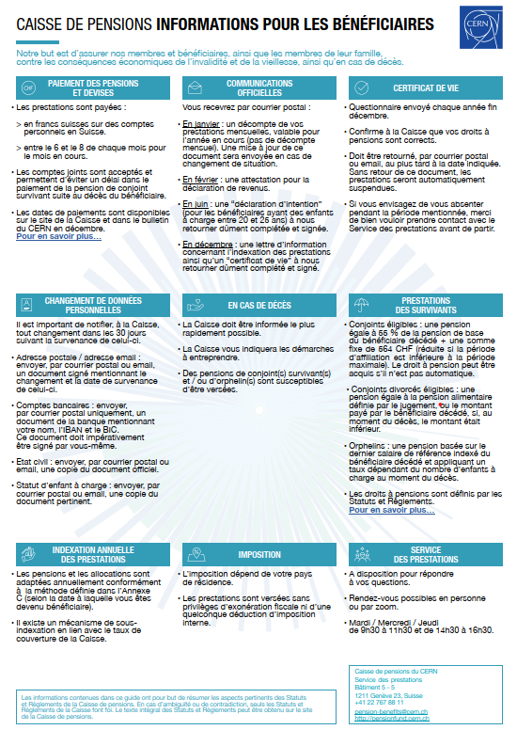
Quelles sont les communications reçues à la retraite ?
À ce jour, toutes les communications sont envoyées, par courrier postal, directement au bénéficiaire ou à son representant légal
Le premier mois de votre retraite, vous recevrez une lettre de droit à pension ainsi qu’un document contenant des informations utiles

Slide 9
Quelles communications recevrai-je dans l’année ?
Janvier
Février
Juin
Novembre
Décembre
Décompte des prestations mensuelles
Envoyé annuellement
Attestation pour la déclaration d’impôts
Les prestations sont versées sans exonération fiscale ni déduction d'impôt interne
Ajustement annuel
Information sur votre ajustement annuel
Certificat de vie
Déclaration pour les enfants à charge
Afin de prolonger votre droit à l’allocation (si applicable)
Certificat de scolarité à renvoyer en octobre
Afin de confirmer votre droit à pension
Assujetties aux règles fiscales en vigueur dans votre pays de résidence
«Déclaration de situation» à retourner en juillet
L’allocation sera suspendue en cas de non-retour de ces documents
Pas de relevé mensuel
À retourner avant le 31 janvier
En cas d’absence pendant cette période, merci de prendre contact avec le Service des prestations
Le paiement sera suspendu en cas de non-retour du formulaire
Détails sur votre compte de Perte de Pouvoir d’Achat (PPA)
Mise à jour si modifications de la situation financière

Slide 10
Changement de situation, que dois-je faire ?
Les bénéficiaires doivent informer le Service des prestations de tout changement dans leur situation personnelle (état civil, adresse, compte bancaire, etc.) dans les 30 jours suivants la survenance de celui-ci

Slide 11
Que faire en cas de décès ?
Le Service des prestations doit être informé dans les plus brefs délais
Le Service vous indiquera les démarches à entreprendre
Des pensions de conjoint(s) survivant(s) et / ou d’orphelin(s) sont susceptibles d’être versées

Slide 12
Mon conjoint recevra-t-il une pension ?
Droit
Pension de conjoint survivant
Si le mariage/partenariat dure depuis au moins 5 ans au moment du décès
Mariage avant la fin de contrat
Montant
55 % de la pension de base du bénéficiaire décédé + une somme fixe de 564 CHF (sur la base du nombre d’années d’affiliation maximum)
À savoir
Pas de droit automatique si le mariage a lieu alors que vous êtes déjà bénéficiaire
L’acquisition du droit est possible
L’allocation de famille n’est pas due même en cas d’acquisition

Slide 13
Qu’en est-il pour mon/mes ex-conjoint(s)?
Droit
Pension de conjoint survivant
Le mariage a duré au moins 10 ans
L’ex-conjoint recevait une pension alimentaire du bénéficiaire décédé
L’ex-conjoint a au moins 45 ans à la date du décès du bénéficiaire
L’ex-conjoint n’est pas remarié
Montant
Pension alimentaire due
ou
Pension alimentaire payée par le bénéficiaire au moment du décès, si celle-ci est moins élevée
À savoir
Le montant total des pensions de conjoint survivant et d’orphelin ne peut dépasser les prestations versées au bénéficiaire décédé

Slide 14
Et mes enfants ?
Droit
Pension d’orphelin
Payée à un "enfant à charge" reconnu par le CERN avant la fin du contrat
Jusqu’à 20 ans si l’enfant est célibataire et sans emploi à plein temps
Entre 20 et 25 ans s’il est célibataire et étudiant à plein temps ou en apprentissage
Montant
Pourcentage du dernier salaire de référence indexé du bénéficiaire décédé :
  24% pour 1 orphelin
  34% pour 2 orphelins, etc.
À savoir
Les enfants nés après la fin du contrat n’ont pas de droit à la pension d’orphelin

Slide 15
Mes prestations sont-elles soumises à l’indexation ?
Les prestations sont ajustées annuellement conformément à la méthode définie dans les Statuts et Règlements et selon votre date de fin de service
Il existe un mécanisme de sous-indexation en lien avec le taux de couverture de la Caisse
Comment l’ajustement est-il calculé?
Vous recevrez, chaque année en décembre, une information concernant votre ajustement annuel et comment il est calculé
Si l’IVC est positif
IVC * taux de couverture
(dans la limite du paramètre d’inflation actuariel)
Si l’IVC est zéro
Pas d’ajustement
Si l’IVC est négatif
Pas d’ajustement
(mais pas de diminution des prestations)
IVC = Coût de la vie à Genève d’août à août
Le taux de couverture est la mesure comptable mentionnée dans le dernier rapport annuel

Slide 16
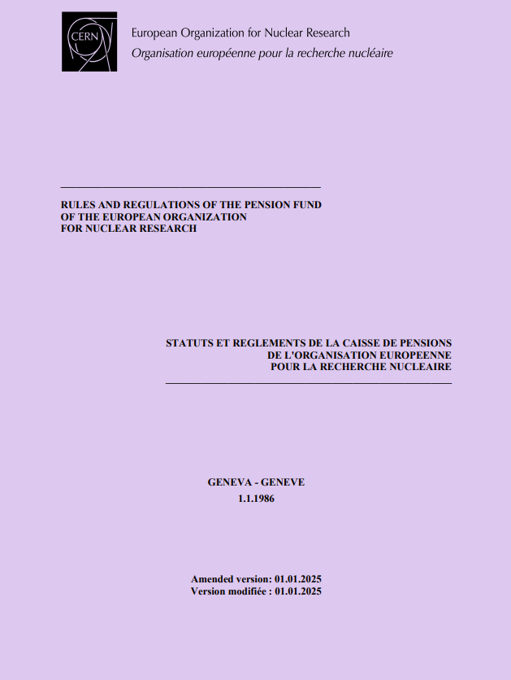
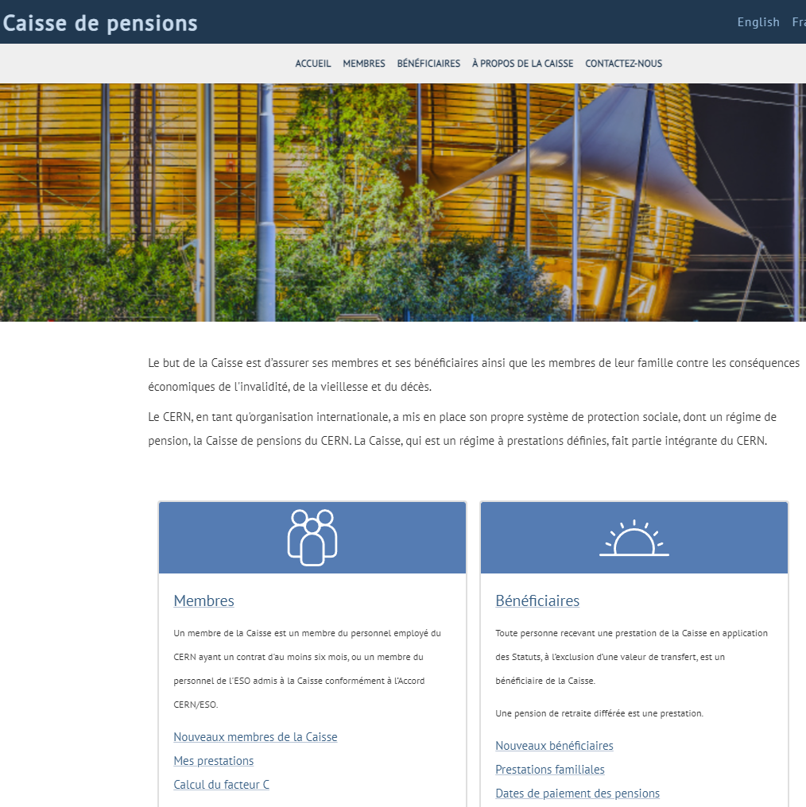
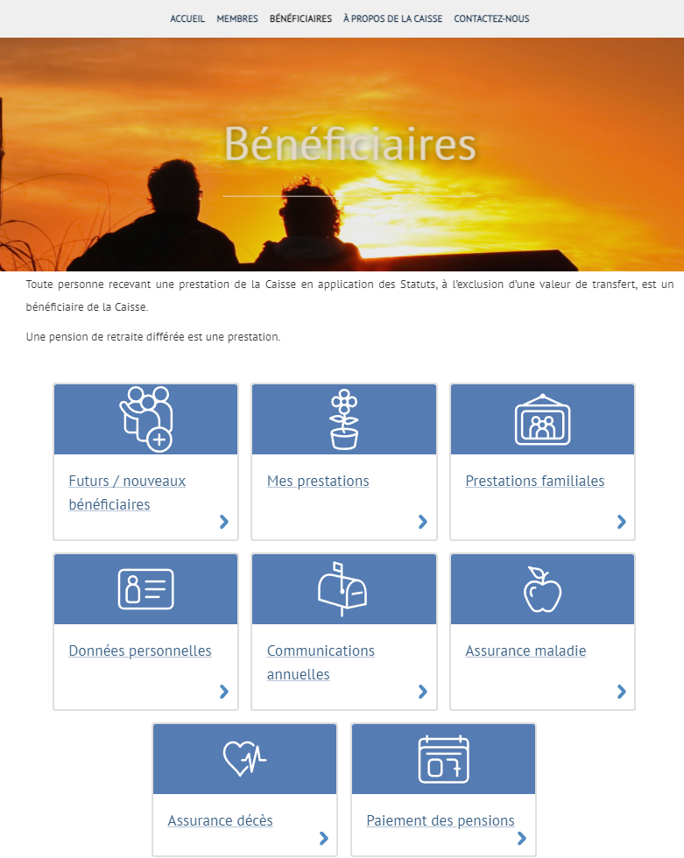
Où trouver plus d’informations sur ma pension ?
Notre site internet contient une section dédiée aux bénéficiaires
Statuts et Règlements de la Caisse de pensions

Slide 17
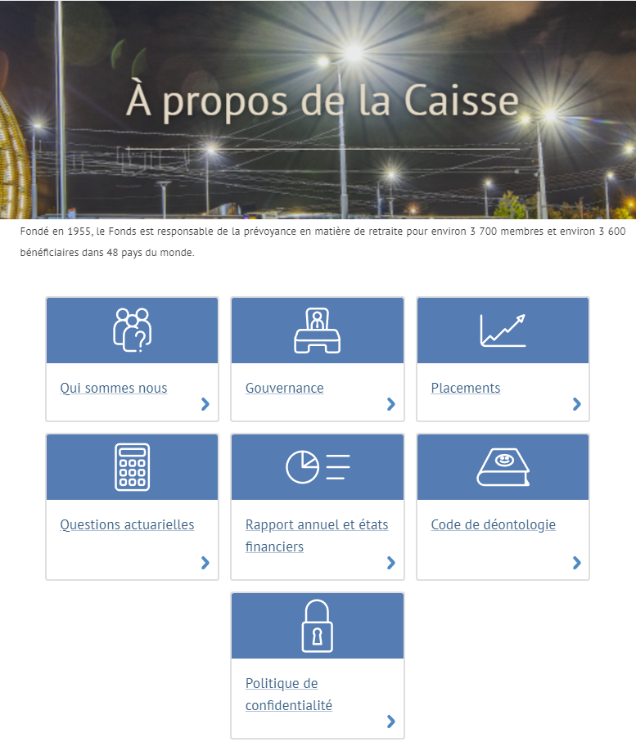

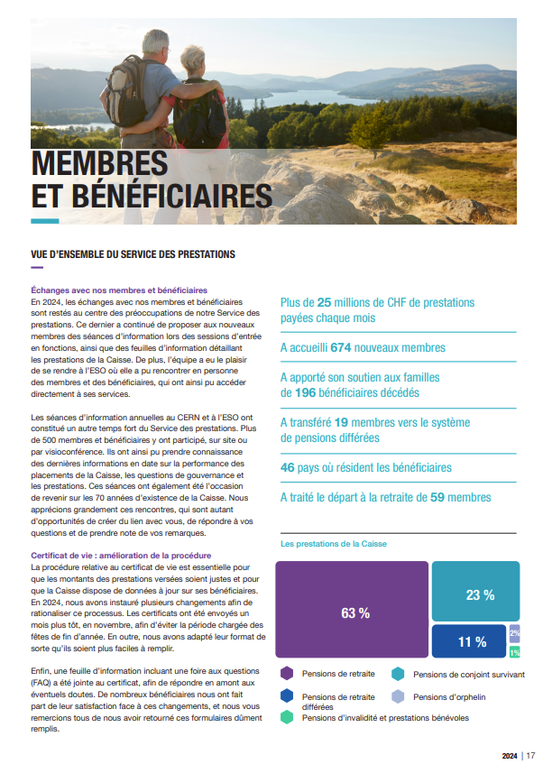
Et sur la Caisse de pensions?
Notre site internet a des informations générales sur la Caisse
Notre “Rapport annuel et états financiers” comprend les mises à jour de l’année
Réunion d’information annuelle
14 octobre 2025
https://indico.cern.ch/event/1575872/

Slide 18




Service des prestations – nous sommes là pour vous
Aïsha Bankolé
Emilie Clerc
Pilar Herguedas
Garance Louvin
pension-benefits@cern.ch
+41 22 767 88 11
http://pensionfund.cern.ch
Bâtiment 5/5 (Meyrin)

